Slide 2

Nauczyciel w erze cyfrowej – lider zmian i przewodnik po świecie kompetencji
Daniel Kiełpiński
Ekspert EVET

Slide 3

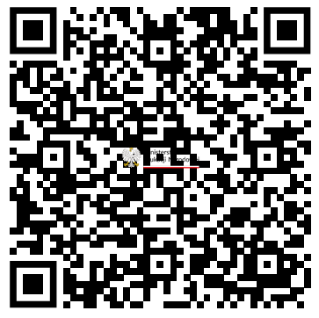

Rzeczywistość edukacji zawodowej 2025+
Szybka automatyzacja i cyfryzacja procesów produkcyjnych (robotyka, AI, IoT).
Zawody zmieniają się szybciej niż programy szkolne – uczniowie potrzebują przewodnika, nie tylko nauczyciela.
Doradztwo kariery i edukacja zawodowa muszą opierać się na: danych, trendach rynku pracy, zrozumieniu technologii.

Slide 4
Nauczyciel jako lider zmian- Nowa rola nauczyciela zawodowego
Twórca środowiska uczenia się opartego na technologii.
Animator współpracy między szkołą a przemysłem.
Osoba, która rozumie, jak AI i automatyzacja wpływają na zawody przyszłości.

Slide 5
Kluczowe działania lidera zmian:
Aktualizowanie własnej wiedzy technologicznej (robotyka, AI, AR/VR w praktyce zawodowej).
Projektowanie zajęć w oparciu o realne problemy przemysłu.
Budowanie społeczności – nauczycieli, uczniów i firm – wokół rozwoju kompetencji zawodowych.
Wprowadzanie kultury eksperymentowania i innowacji w klasie.

Slide 6


Nowa mapa kompetencji nauczyciela zawodowego
Kompetencje cyfrowe:
Umiejętność pracy z narzędziami AI (np. symulacje, generatory, analizatory danych).
Obsługa i rozumienie systemów automatyki i robotyki.
Cyberbezpieczeństwo w szkolnych i przemysłowych rozwiązaniach...

Slide 7
Kompetencje projektowe
Projektowanie doświadczeń edukacyjnych (problem solving, projekt uczniowski, prototypowanie).
Umiejętność prowadzenia micro-learningu i krótkich formatów praktycznych.
Praca z narzędziami symulacyjnymi (wirtualne roboty, cyfrowe bliźniaki).

Slide 8
Kompetencje społeczne i doradcze
Rozmowa rozwojowa z uczniem (coaching kariery).
Wspieranie uczniów w identyfikowaniu talentów technicznych.
Wyjaśnianie trendów rynku pracy w sposób przystępny, motywujący i aktualny.

Slide 9

Doradca w świecie kompetencji przyszłości
Nowe zawody w technikum robotyki i automatyki:
Technik robotów współpracujących (cobot technician)
Operator systemów autonomicznych
Specjalista diagnostyki predykcyjnej (predictive maintenance)
Programista robotów przemysłowych (offline/online)
Analityk danych produkcyjnych
Technik systemów IoT w przemyśle...

Slide 10
Doradca w świecie kompetencji przyszłości Jak o nich opowiadać uczniom?
Pokaż, co dokładnie robią (krótkie wideo, case study).
Podkreśl wpływ pracy na realny świat.
Wytłumacz, jakie umiejętności liczą się najbardziej (techniczne, ale też społeczne).
Wskaż przykładową ścieżkę: od technikum → staż → certyfikaty → pierwsza praca.

Slide 11
Nauczyciel jako projektant doświadczeń zawodowych
Elementy nowoczesnej lekcji w edukacji zawodowej:
Krótka demonstracja technologii (robot, czujnik, symulator).
Zadanie projektowe: „Jak usprawnić ten proces?”
Praca zespołowa z rolami (programista, konstruktor, diagnosta).
Mini prezentacja: „Co działa? Co poprawić?”
Odniesienie do świata pracy: jak wygląda to w firmie?

Slide 12


Współpraca z przemysłem – punkt zwrotny
Nauczyciel jako łącznik szkoły z firmami:
krótkie wizyty studyjne (microjob shadowing),
ambasadorzy z branży – 15-minutowe inspiracje ekspertów,
wspólne projekty (np. modernizacja prostego stanowiska),
certyfikacje we współpracy z producentami (ASTOR, KUKA, FANUC itd.).
Współpraca buduje autentyczność edukacji.

Slide 13
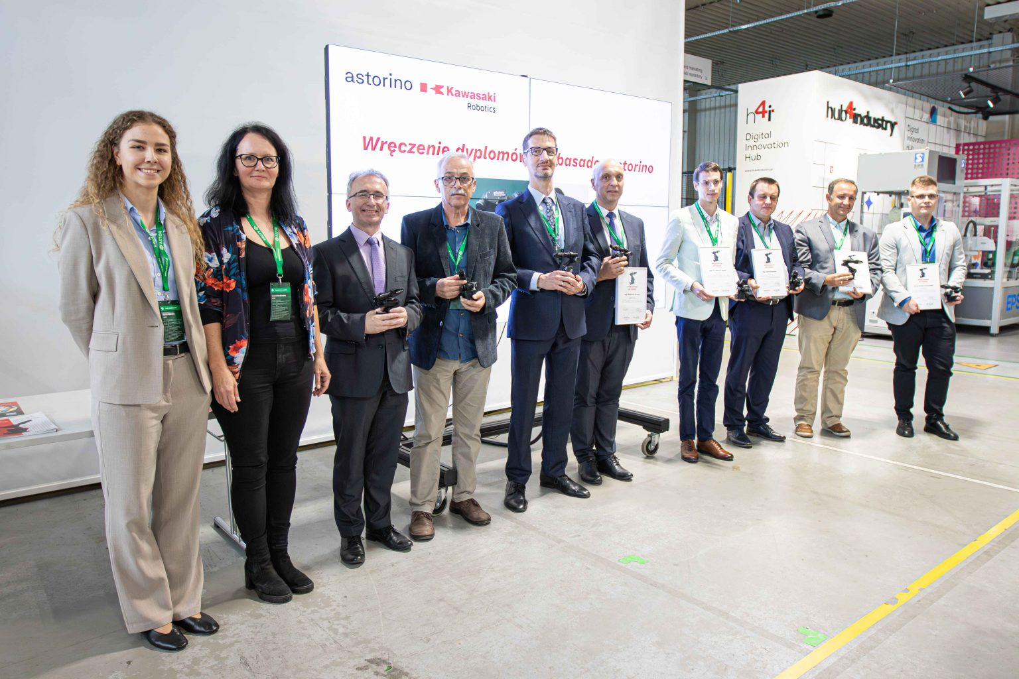
Współpraca z przemysłem – punkt zwrotny

Slide 14

Jak inspirować uczniów?
3 proste zasady
Pokaż im przyszłość, nie tylko oceniaj teraźniejszość.
Zachęcaj do eksperymentowania – błędy są częścią nauki technicznej.
Ucz odpowiedzialności – w technice nie chodzi tylko o maszynę, ale o bezpieczeństwo, jakość i ludzi.

Slide 15

Jak inspirować uczniów?
https://www.youtube.com/watch?v=QyWDuR2Pm48&t=65s

Slide 16
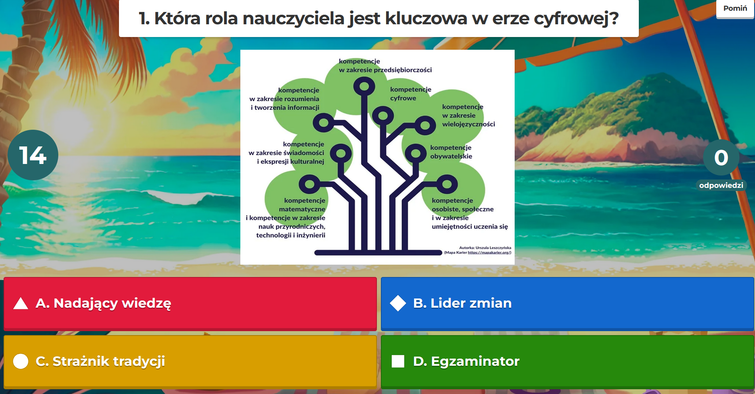
https://create.kahoot.it/details/4232184b-9b36-4b68-8e97-cc7402f0931c?drawer=

Slide 17
📊 Tabela zawodów przyszłości...
Nr | Twoja lista (rynek pracy) | Moja lista (AI – przyszłość) | Wersja Robocika Kwadracika (dla dzieci)
1 | Inżynier Sztucznej Inteligencji | AI Specialist | Twórca Mądrych Robocików
2 | Specjalista ds. Cyberbezpieczeństwa | Cybersecurity Expert | Strażnik Cyfrowego Zamku
3 | Projektant Interakcji Człowiek–Maszyna | Human–AI Interaction Designer | Budowniczy Mostów Między Ludźmi a Robotami

Slide 18
📊 Tabela: 10 zawodów przyszłości –
5 | Specjalista ds. Robotyki i Automatyzacji | Cobot Engineer | Mechanik Robotów Przyszłości
6 | Inżynier Energii Odnawialnej | Sustainable Energy Architect | Karmiciel Słońcem i Wiatrem
7 | Twórca Treści VR/AR | Virtual World Builder | Malarz Światów Cyfrowych
8 | Specjalista ds. Medycyny Cyfrowej / Bioinformatyk | Personalized Medicine Expert | Robotyczny Lekarz DNA

Slide 19
Dziękuję
Za uwagę
Daniel Kiełpiński
Ekspert EVET

